Slide 1
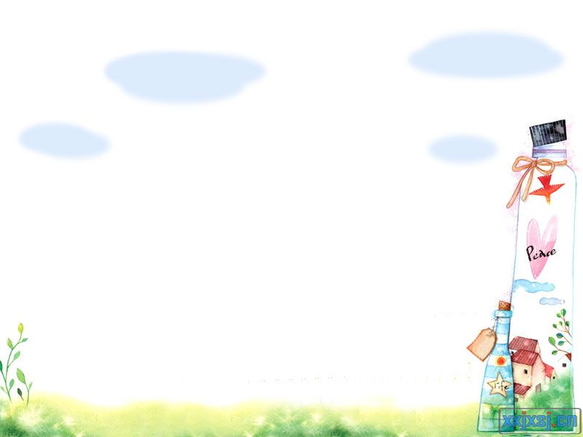

Slide 2
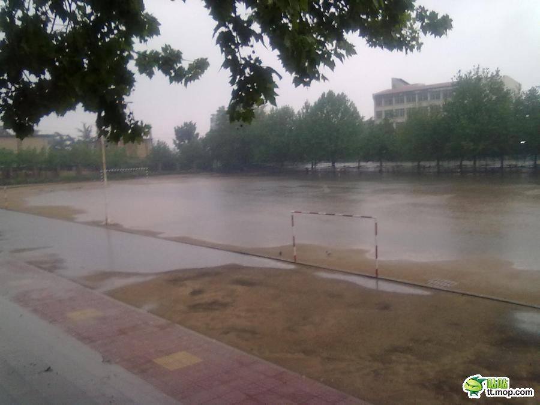
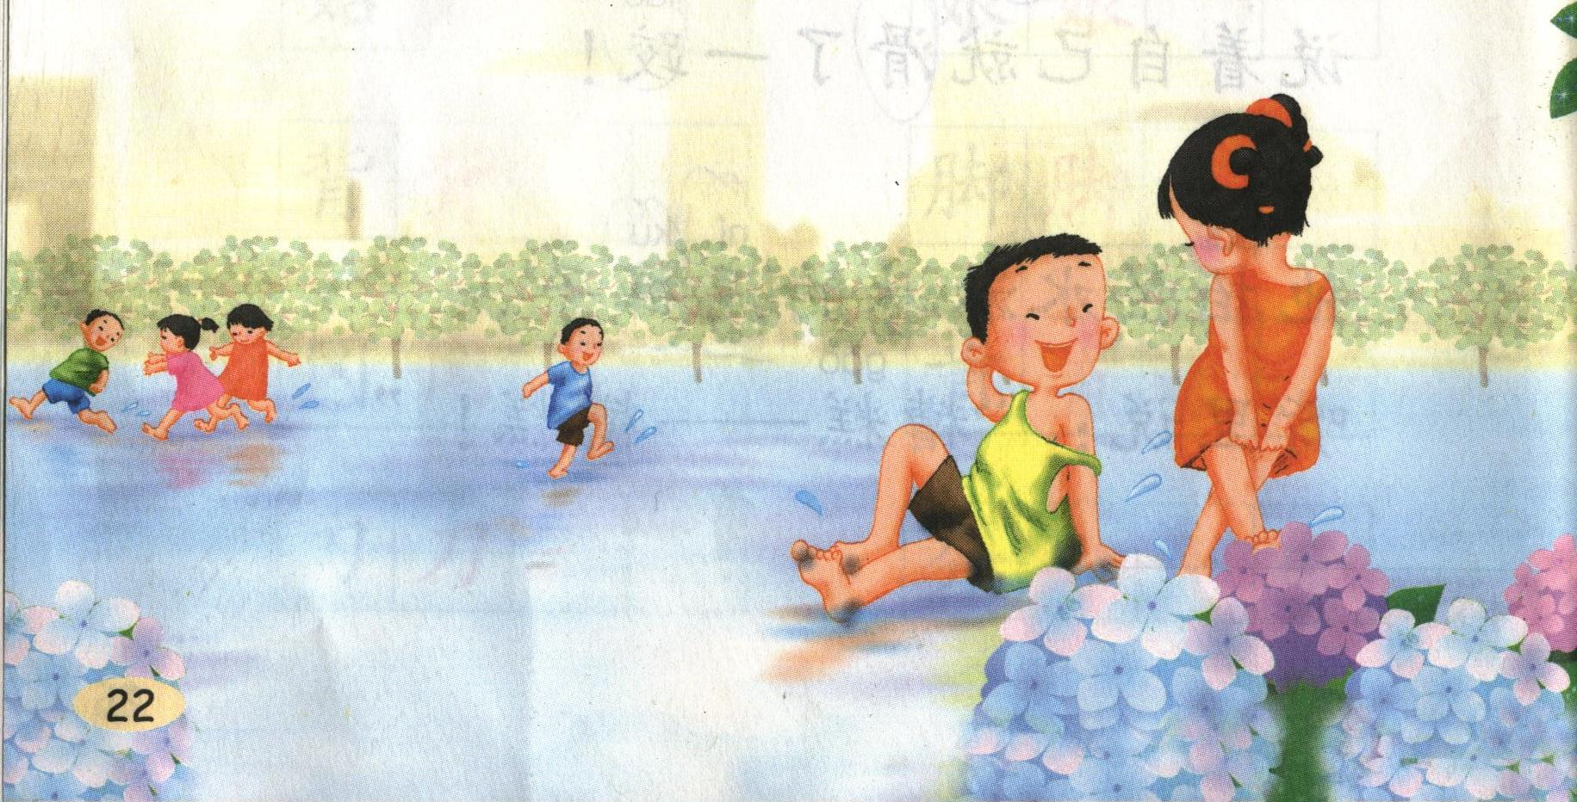

雨后

Slide 3
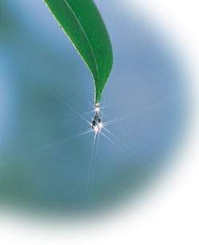
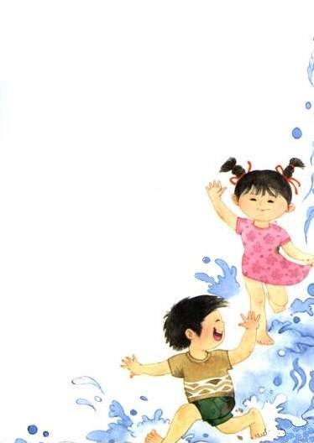
雨后

Slide 4
yǎo zhe chúer
咬着 唇儿
tí zhe qúer
提着 裙儿
huār
水花儿

Slide 5
yǎo zhe chúer
咬着 唇儿
tí zhe qúer
提着 裙儿
huār
水花儿

Slide 6
shāo chì jìn
树梢 赤脚 使劲
mèimei shè xīng fèn duǎn cū
妹妹 发射 兴奋 短粗
zāo ɡāo biàn yǎo
糟糕 小辫 咬着唇儿

Slide 7
树梢 赤脚 使劲
妹妹 发射 兴奋 短粗
糟糕 小辫 咬着唇儿

Slide 8
梢 赤 劲
妹 射 奋
短 粗 咬

Slide 9
嫩绿的树梢闪着金光,
广场上成了一片海洋！
水里一群赤脚的孩子，
快乐得好像神仙一样。

Slide 10
小哥哥使劲地踩着水，
把水花儿溅起多高。
他喊：“妹，小心，滑！”
说着自己就滑了一跤！
他拍拍水淋淋的泥裤子，
嘴里说：“糟糕——糟糕！”
而他通红欢喜的脸上
却发射出兴奋和骄傲。

Slide 11
小哥哥使劲地踩着水，
把水花儿溅起多高。
他喊：“妹，小心，滑！”
说着自己就滑了一跤！
他拍拍水淋淋的泥裤子，
嘴里说：“糟糕——糟糕！”
而他通红欢喜的脸上
却发射出兴奋和骄傲。

Slide 12
小哥哥使劲地踩着水，
把水花儿溅起多高。
他喊：“妹，小心，滑！”
说着自己就滑了一跤！
他拍拍水淋淋的泥裤子，
嘴里说：“糟糕——糟糕！”
而他通红欢喜的脸上
却发射出兴奋和骄傲。

Slide 13
小哥哥使劲地踩着水，
把水花儿溅起多高。
他喊：“妹，小心，滑！”
说着自己就滑了一跤！
他拍拍水淋淋的泥裤子，
嘴里说：“糟糕——糟糕！”
而他通红欢喜的脸上
却发射出兴奋和骄傲。

Slide 14
小哥哥使劲地踩着水，
把水花儿溅起多高。
他喊：“妹，小心，滑！”
说着自己就滑了一跤！
他拍拍水淋淋的泥裤子，
嘴里说：“糟糕——糟糕！”
而他通红欢喜的脸上
却发射出兴奋和骄傲。

Slide 15
小哥哥使劲地踩着水，
把水花儿溅起多高。
他喊：“妹，小心，滑！”
说着自己就滑了一跤！
他拍拍水淋淋的泥裤子，
嘴里说：“糟糕——糟糕！”
而他通红欢喜的脸上
却发射出兴奋和骄傲。

Slide 16
小哥哥使劲地踩着水，
把水花儿溅起多高。
他喊：“妹，小心，滑！”
说着自己就滑了一跤！
他拍拍水淋淋的泥裤子，
嘴里说：“糟糕——糟糕！”
而他通红欢喜的脸上
却发射出兴奋和骄傲。

Slide 17
小妹妹撅（juē）着两条短粗的小辫，
紧紧跟在这泥裤子后面，
她咬着唇儿
提着裙儿
轻轻地小心地跑，
心里却希望自己
也摔这么痛快的一跤！

Slide 18
小妹妹撅着两条短粗的小辫，
紧紧跟在这泥裤子后面，
她咬着唇儿
提着裙儿
轻轻地小心地跑，
心里却希望自己
也摔这么痛快的一跤！

Slide 19
小妹妹撅着两条短粗的小辫，
紧紧跟在这泥裤子后面，
她咬着唇儿
提着裙儿
轻轻地小心地跑，
心里却希望自己
也摔这么痛快的一跤！

Slide 20
小妹妹撅（juē）着两条短粗的小辫，
紧紧跟在这泥裤子后面，
她咬着唇儿
提着裙儿
轻轻地小心地跑，
心里却希望自己
也摔这么痛快的一跤！

Slide 21
雨后

Slide 22
认真写好生字

Slide 23
梢 赤 劲
妹 射 奋
短 粗 咬

